Slide 1
第5回【家族の歴史的変化】 「近代家族」とは? その2 専業主婦は消えてなくなるか？
「家族社会学」
5月20日（火）
【4時限目】14:40―16:10 4F401
日本医療大学総合福祉学部
特任教授 原 俊彦

Slide 2
日本の近代家族（戦後家族）
（サザエさん）→ちびまる子→クレヨンしんちゃんへ
直系家族制(stem family system)
三世代同居から核家族化
父親はサラリーマン
母親は専業業主婦⇒良妻賢母⇒理想の母親（女性役割）
母親（女性）は家にいて家事・育児に専念する（すべきである）
子どもは２子
完全家族ともいう。

Slide 3
ドイツの絵はがき
1960年代風の母（専業主婦）をモチーフにしたもの。
キャプションが面白いので紹介します。
★ 2000年にドイツ連邦人口学研究所（BIB)訪問時に、ビスバーデンの土産物屋で購入したもの。古い写真のレプリカと思われるが、著作権者不明のため、個人所有の学術資料として,キャプション（日本語訳）とともに掲載させていただきます。

Slide 4
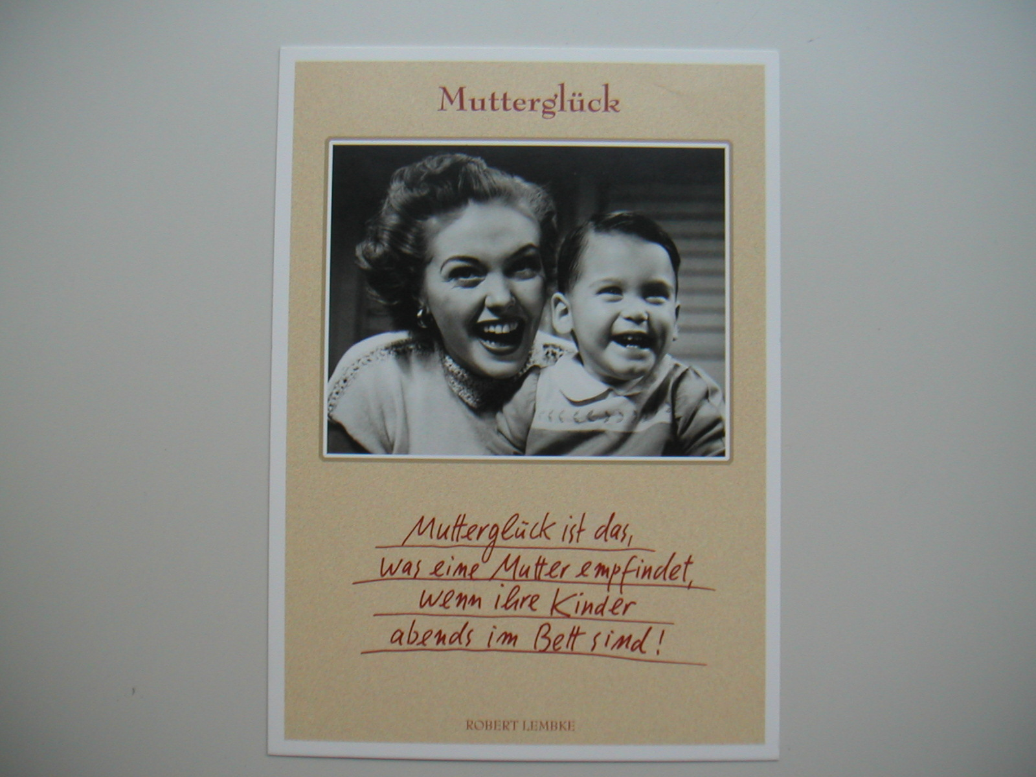
ドイツの絵はがき その１ Mutterglück
【母の幸せ】
母の幸せは、
子どもたちが
夜、
ベッドで安らかに眠っているのを感じること。
＊親にとって、眠っている子は天使、泣き叫ぶ子は悪魔というのは、世界共通のようです。

Slide 5
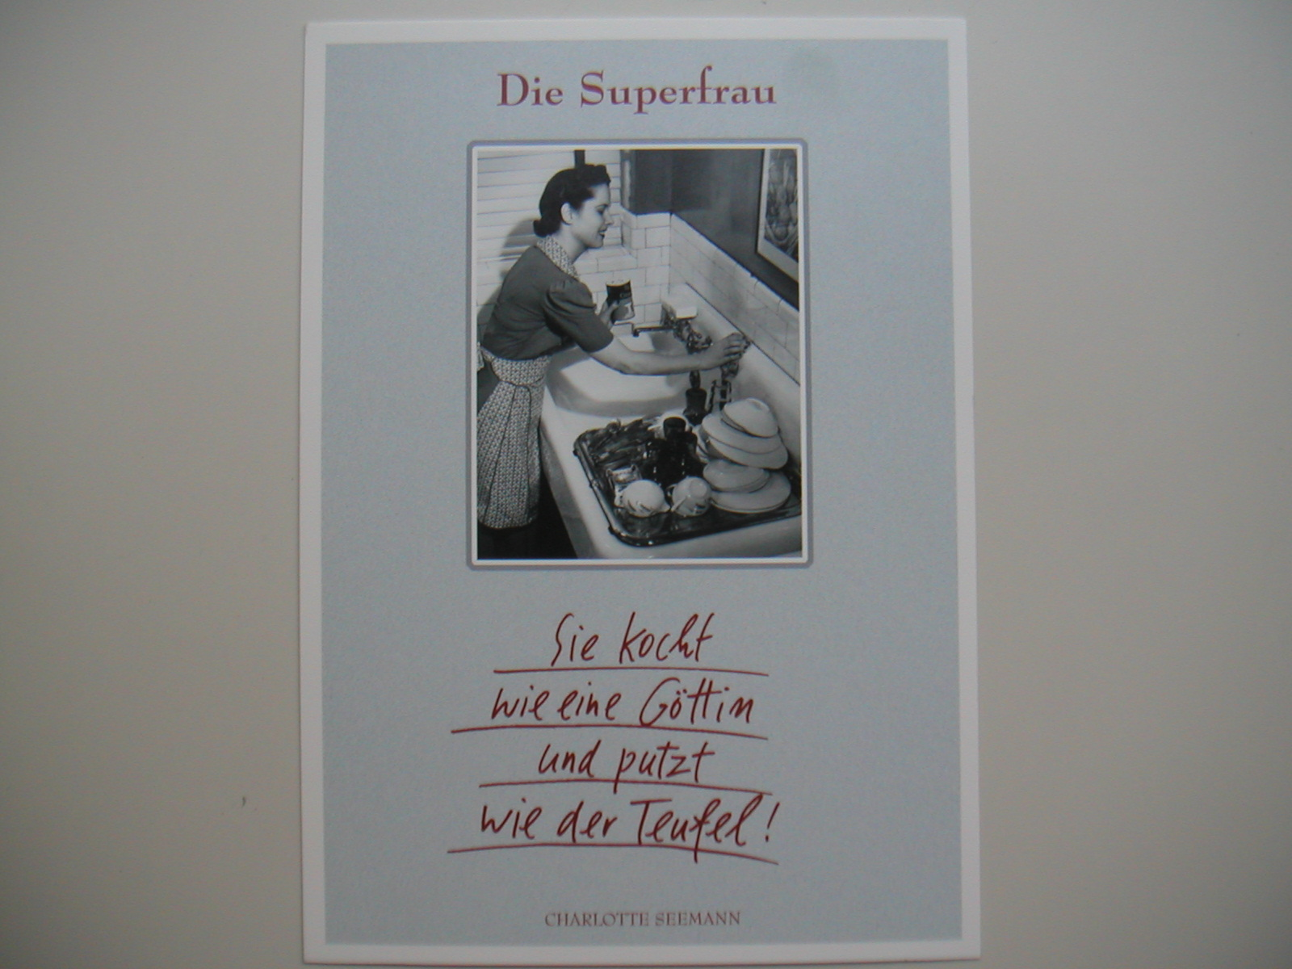
ドイツの絵はがき その２ Die Superfrau
【スーパーウーマン】
女神のように
料理し、
悪魔のように
清潔にする。
★ドイツでは食器洗い・洗濯は煮沸に近い。
★ドイツのキッチン（手術室？）
ピッカ・ピッカ、ツルツルが原則
汚れ（Schmutz)厳禁。
基本的に料理は週末のみ

Slide 6
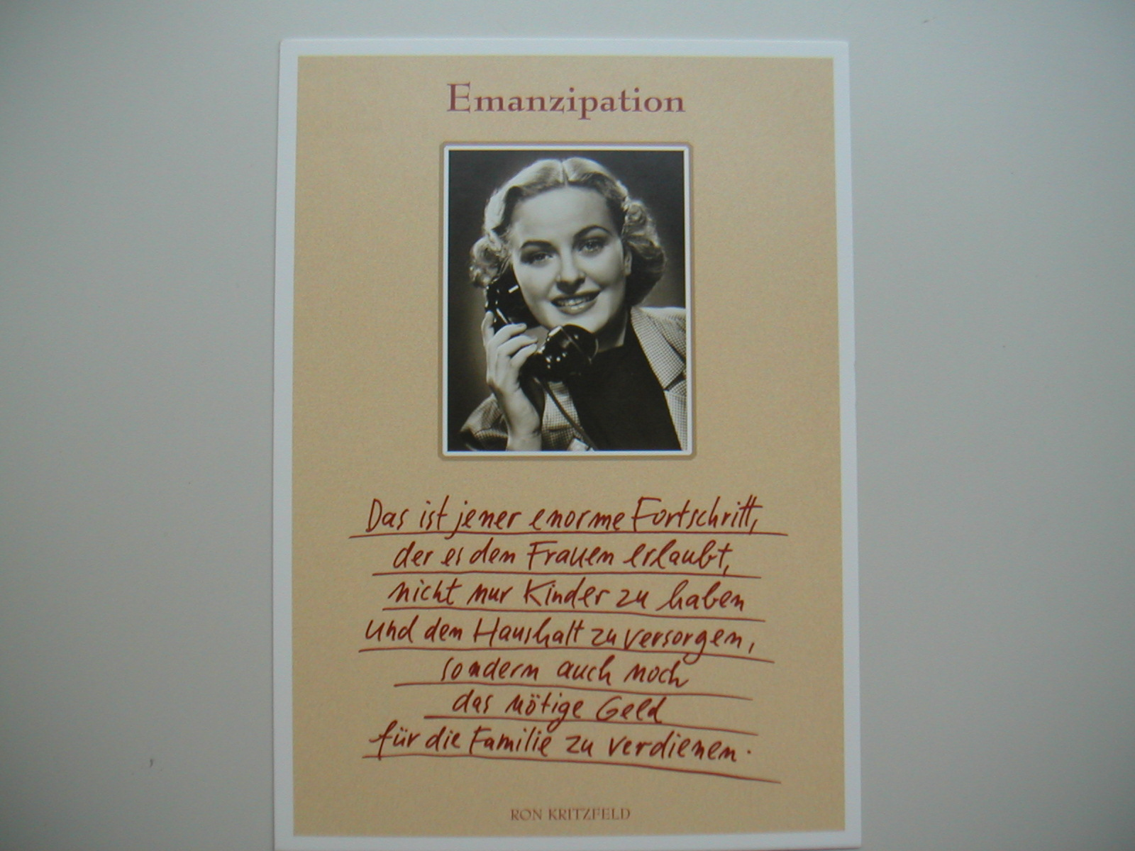
ドイツの絵はがき その３ Emanzipation
【女性解放】
確かに、これは大変な
進歩である。
女性が子どもを持ち
家事の面倒をこなす
だけではなく、
家族のためにお金まで
稼ぐ事ことが許される
なんて！
＊女性の就業は家族のためであり、女性解放の第一歩という肯定的な評価があった。

Slide 7
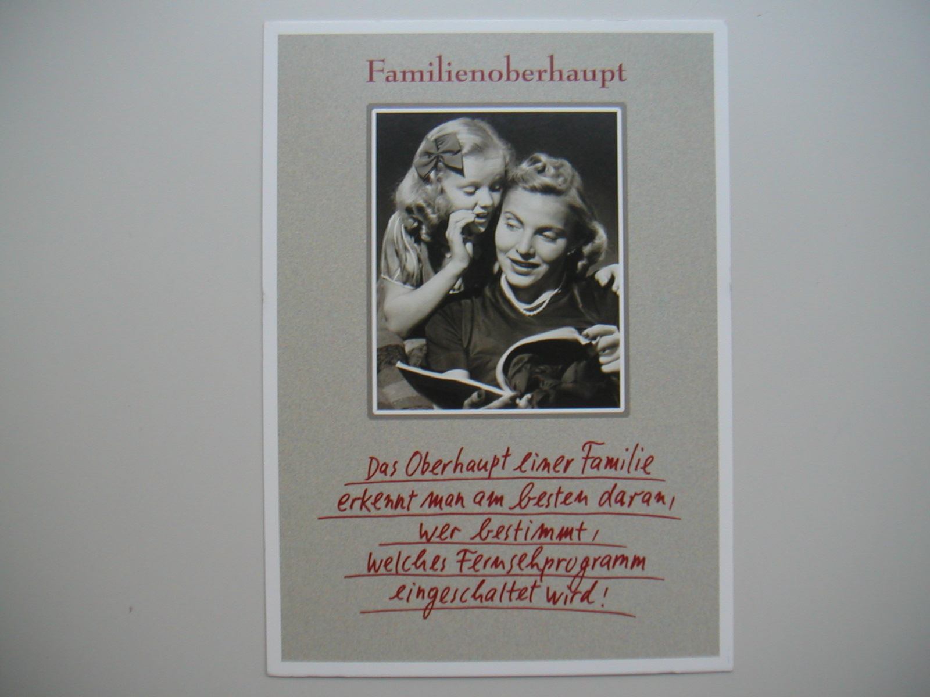
ドイツの絵はがき その４ Familienoberhaupt
【一家の長】
家族の中で一番
偉いのは誰か？
それは、
どのTV番組を
見て良いかを
誰が決めるか
でわかる。
＊昔、TVは一家に一台しかなく、各自で、好きな番組を見ることはできなかった。

Slide 8
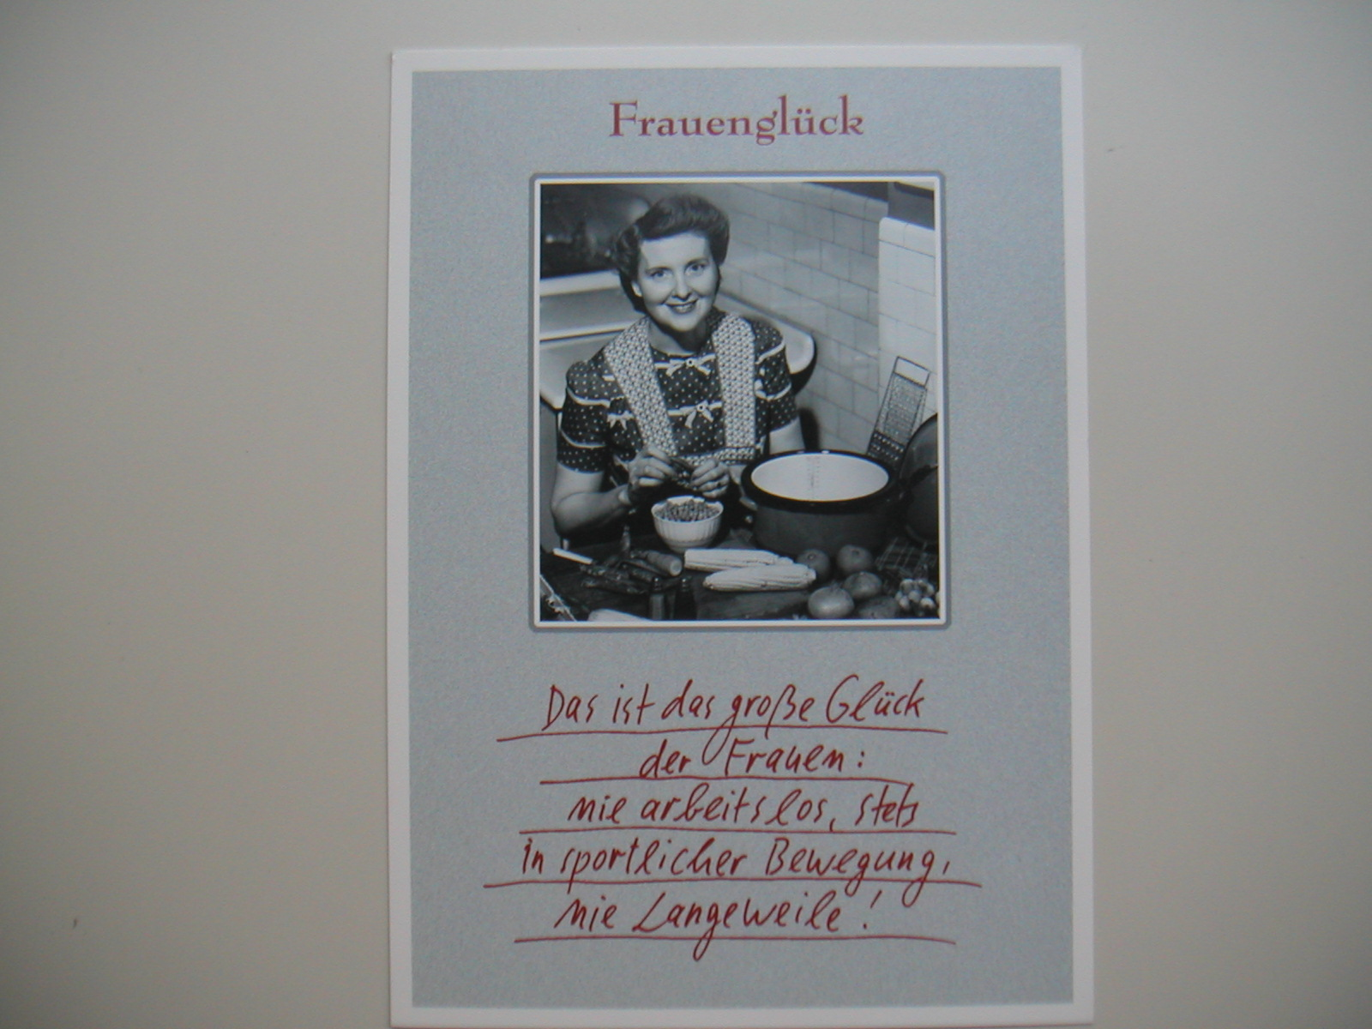
ドイツの絵はがき その５ Frauenglück
【女性の幸福】
女性にとっての
最高の幸せ：
絶対失業せず、
いつも
元気に動けて
決して
退屈しないこと
＊専業主婦になること＝女性の幸せという社会規範があった。

Slide 9
良妻賢母（りょうさいけんぼ）
【google AI】
良妻賢母とは、夫に対してはよい妻であり、子供に対しては賢い母であること、またはそのような人を指す言葉です。﻿
良妻賢母という理想像は、性別役割分業論を支えに、第2次世界大戦中まで日本の女子教育に定着しました。戦前の女子教育は良妻賢母主義教育とも呼ばれ、女子の本来の任務は家を整え、子を産み、子を育てることにあるとする思想に基づいていました。
英語＝Good Wife, Wise Mother ドイツ語＝Ehefrau und Mutter
良いとか賢いは付かない（そんなことをいうと軽蔑されます！）

Slide 10
専業主婦と良妻賢母
・第二次世界大戦後の高度経済成長期に、ドイツや日本では、産業構造の急速な変化が起き、第一次産業（農林水産業）から第二次産業（鉱工業）へさらに第三次産業（サービス業）へと就業人口がシフトした。
・その結果、第二次産業（主に製造業）を中心に「職住分離」が進み、それとともに専業主婦の大衆化が進んだ。
・工場労働者やサラリーマンは「職住分離」が原則であり、その結果、夫は職場へ、妻は母親として家庭に留まるライフスタイルが広がった。
・また、この動きは戦前までに定着していた「良妻賢母」（夫に対してはよい妻であり、子供に対しては賢い母）教育の流れに沿ったものであった。
（1960年代に結婚した女性＝戦前生まれ＋ 「良妻賢母」教育を受けている）
・高度成長期は所得が倍増した時期であり、男性の片働きでも生活が成り立ち、次々に登場する耐久消費財（洗濯機・TV・掃除機など）の購入に夢中であった。

Slide 11
戦後の高度経済成長期
専業主婦＝夫一人分の収入で、
すべての生計費を賄える必要あり。
公団住宅＝いわゆる団地の誕生：
高学歴のホワイトカラー
女中さんは雇えない。生活水準は維持したい。
主婦の仕事＝
いわゆる補助労働力なしの専業主婦の誕生

Slide 12
1990年代に入り「専業主婦をめぐる論争」が始まる。
高度経済成長期の到来とともに、母親（女性）は経済的不安から解放され、家にいて家事・育児に専念するライフスタイルが一般化した。
高度成長期は所得が倍増した時期であり、男性の片働きでも生活が成り立ち、次々に登場する耐久消費財（洗濯機・TV・掃除機など）の購入に夢中であった。
しかし、女性がめざすべき「良妻賢母」の理想型としての「専業主婦」は、1974年の石油ショックと、低経済成長への移行、女性の高学歴化、就業率の上昇などと急速に失われて行く。
その結果、1990年代に入り「専業主婦をめぐる論争」が始まる。

Slide 13
専業主婦（せんぎょうしゅふ）の条件 Housewife/Homemaker
結婚
家事
子育て？
働かなくて良い。
三食昼寝付き？

Slide 14
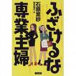
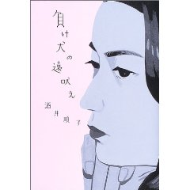
専業主婦論争
専業主婦バッシング→本音宣言
石原里紗：専業主婦は家畜だ!
「ふざけるな専業主婦 (1998)」
「くたばれ！専業主婦(1999) 」
「さよなら専業主婦(2000年)」
酒井順子:未婚/子なし/30代女性の「本音宣言」！
「負け犬の遠吠え(2003)」
「儒教と負け犬 (2009)」
専業主婦＋子供ありが一番、所詮、生涯独身の、子なしキャリアウーマンなんて負け犬

Slide 15
石原里紗：「ふざけるな専業主婦 (2002)」 p.4
専業主婦の「生活」が、家畜の「生活」に似ている、と私は思っているのです。
自分の食いぶちも自分で稼ぐことをせず、家事に必要以上に時間をかけて、家事を趣味として楽しんでいる専業主婦。
家をモデルルームのように片づけ、料理の下ごしらえにだらだらと半日かける。家の中のことにあきると、半径五百メートル以内をうろちょろ歩き回り、ヒマつぶしに人の生活を観察する専業主婦。
夫という名の飼い主に、さらにいいエサをもらおうと、彼らが出世することだけが生きがいになっている専業主婦。

Slide 16
酒井順子：「負け犬の遠吠え(2003)」 p.7-10
負け犬とは…狭義には、未婚、子なし、３０代以上の女性のことを示します。
勝ち犬とは…負け犬のカテゴリーに入らない女性の意。いわゆる、普通に結婚して子どもを産んでいる人達のことです。
勝ち犬は、家庭という世界において子供という有機物を生産しています。そして負け犬は、経済社会においてお金という無機物を得る。両者が生産したもの、すなわち「子ども」と「お金」を比べた時、子どもの方がまっとうで価値の高い生産物とされるから、負け犬は、「負け」ていると判断されるのです。

Slide 17
専業主婦年金過払い問題（2011年） 第３号被保険者って、何？
国民年金の資格変更を忘れた専業主婦の年金問題で、政府・民主党は１日、本来より多く年金をもらっている受給者に対し、過払い分の返還を求めない方針を決めた。（2011年11月1日 日本経済新聞）
国民年金：第1号（本人）、第２号（厚生年金等に夫または妻が加入）、第３号被保険者（夫のみ厚生年金等に加入）
専業主婦（＋配偶者控除の対象） ＝国民年金の第３号被保険者、夫が厚生年金に加入していれば保険料の支払いは不要。
しかし、夫退職後は国民年金への加入手続きが必要。

Slide 18
無給の仕事は仕事ではないのか？
第３号被保険者＝無収入→免除されるべき。
家事や育児などの仕事も所得が保障されるべきだ。理由：外部環境として社会を支えているから。
育児休業＊パパ・クオーター制度。所得の80％を保障→ライフステージの一部としての専業（主婦/主夫）期間になるのでは？
ベーシック・インカムの主張：誰でも無条件で基本所得が保障されるべきだ。そうなれば男性であれ、女性であれ、専業主婦・主夫は、やりがいのある仕事ではないか。
山森亮(2009)「ベーシック・インカム入門」光文社新書389

Slide 19
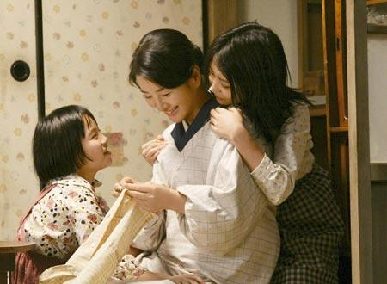
専業主婦について、どう思いますか？ PRO vs. CONTRA (プロとコントラ)
専業主婦になりたい（あるいは自分の奥さんは、専業主婦になってほしい）人？
専業主婦にはなりたくない（あるいは自分の奥さんには共稼ぎを希望）人？
専業主婦はズルイ！
専業主婦は無能だ！
専業主婦は女性の敵だ！
専業主婦はカッコいー！
専業主婦は、小さな子どもにとっても良い！

Slide 20
ステイタスとしての結婚・子育て
1991年のバブル経済の崩壊から現在まで「失われた30年＋α」年率１％前後の超低成長経済が続き、その間、所得格差が増大した。
「リーマン・ショック」： 2008年9月15日に起きた米投資銀行リーマン・ブラザーズの経営破綻を機に、世界的な金融危機と不況が発生。 巨大金融機関への救済措置がとられなかったことで市場参加者に不安が広がり、企業にお金が出回らなくなる信用収縮が深刻化した。
日本では共稼ぎ世帯の増加。非正規雇用の増加が進んだ。その結果、専業主婦・結婚・子育ては、富裕層のソーシャル・ステイタスとなっていった。

Slide 21
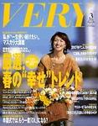
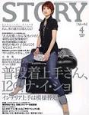
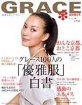
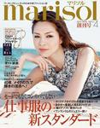
VERYからSTORY, さらにGRACE へ
ＶＥＲＹ（ヴェリイ）生活のあらゆるシーンを豊かにする、本当に求められている情報だけを発信する30代女性向けの生活誌 表紙 井川遥
STORY（ストーリィ）人生を満喫する、知性と好奇心に溢れた女性に送る生活情報誌。 40歳はいろいろな意味で、「頑張る人」と「頑張らない人」の差が歴然としてくる年齢です。STORYはファッションに限らず、コスメやジュエリー、インテリア、スポーツ、そして生き方までも含めたライフスタイルのあらゆる面で「頑張る人」を応援します。
創刊1995年
光文社
創刊2007年世界文化社
現在休刊
創刊2007年集英社
創刊2002年光文社

Slide 22
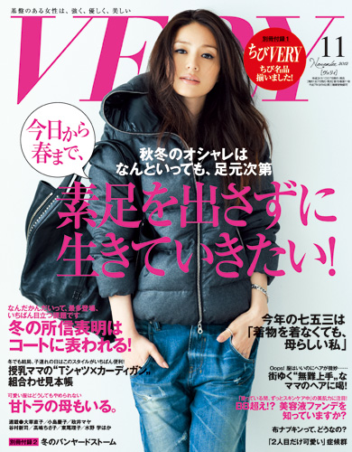
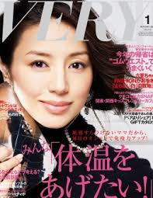

Slide 23
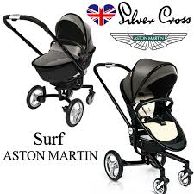
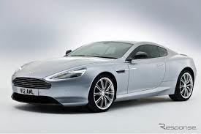
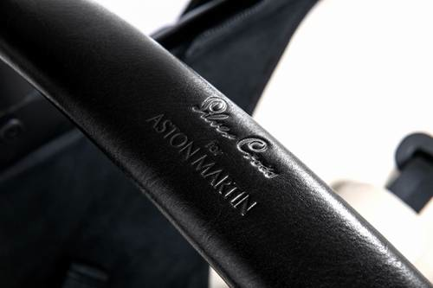
ステータスとして子育て？
31万円の“超高級”ベビーカー、アストンマーティンとのコラボモデル。
日本育児は4月中旬から、英国のベビーカーメーカー・シルバークロス社による新製品「シルバークロスサーフ・アストンマーティン・モデル」の国内販売を始める。日本10台限定（世界800台限定）で、価格は31万5,000円（税込み）。

Slide 24
小倉千加子「結婚の条件」
朝日新聞社 (2003),440円
女性の高学歴化
自己実現欲求の高度化⇒キャリア指向
ステータスとしての子育て欲求も満たしたい
具体的には、結婚後は育児・家事を楽しむ
同時に習い事などの自己開発
子供の手が離れたらハイレベルの社会復帰
両方満足が結婚の条件→ダメなら非婚を選択
→ここに不況による格差拡大が加わり、状況はもっと複雑になってきていると思う。

Slide 25
韓国ドラマ SKYキャッスル（2018-2019）
『SKYキャッスル〜上流階級の妻たち〜』韓国のJTBCにて2018年11月23日から2019年2月1日まで放送されたテレビドラマ。
「SKYキャッスル」とは、劇中に登場する高級住宅街の名称。「SKY」は韓国に於ける最難関の大学とされるソウル大学校（S）、延世大学校（Y）、高麗大学校（K）のイニシャルを合わせたものであり、学歴が重視される韓国の上流社会では“SKY”でなければ認められないという風潮も表現している。（WIKIPEDIA）
木曜ドラマ『スカイキャッスル』 - テレビ朝日 （2024年）
韓国のSKYキャスルの日本版リメイク。「韓国は日本人の想像を絶する“超学歴社会”です。なぜ、セレブ妻たちがこれほどまでに子どもの受験に熱心なのか、なかなか理解されにくいかもしれません。」（やっぱり日本版は無理」韓国ドラマ『スカイキャッスル』リメイクに初回にファン酷評「セットがチープ」の指摘も Yahooニュース）

Slide 26
専業主婦は消滅するか？
1991年のバブル経済の崩壊から現在まで「失われた30年」＝年率１％前後の超低成長経済の進行。その間、所得格差が増大した。
他方、女性の高学歴化はキャリアも子育て欲求も満たしたいという自己実現欲求の高度化をもたらし、両方満足が「結婚の条件」となり、それがだめなら非婚が選択されるようになった（小倉千加子「結婚の条件」）
日本では共稼ぎ世帯と非正規雇用の増加が進み、片働き（専業主婦）を前提とする結婚・子育ては現実的な選択肢ではなくなる。
他方、富裕層には所得制約や労働制約もなく、女性のキャリア指向が強まったとしても結婚・子育ては自己実現欲求の一部であり、ステータスとしての結婚・子育て競争は続く。
専業主婦は富裕層の一部の女性の間では残り続けるだろうが、それ以外の大部分の女性の間では消滅するだろう。しかし、男性であれ女性であれ「結婚・子育て」は自己実現の重要な一部分である一方、「無給の仕事は仕事ではない」という固定観念が社会からなくならないとすれば、やがては「専業主婦」のみならず「結婚・子育て」（家族形成）の消滅自体が危惧される。

Slide 27
次週
第６回 ５月２７日（火）
【家族の変動】
世帯統計でみる家族・核家族化は進んだか？・ライフコースでみる家族

